Slide 1
一般化された光学定理と
ポテンシャル変換理論
2021/12/10 核力に基づいた原子核の構造と反応 (No.28)
上智大学理工
栗野 真大 高柳 和雄

Slide 2
目次
2/20
0.本研究の立ち位置
1. Vからの散乱理論
-一般化された光学定理-
2. T行列からの散乱理論
-逆散乱問題の一般的解法-
-ポテンシャル変換理論-
3. ポテンシャル変換の例
- 束縛状態のない場合-
- 束縛状態のある場合-
4. ポテンシャル変換理論の応用
- T行列への拘束条件-
5.まとめと今後の課題

Slide 3
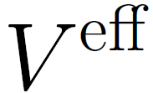
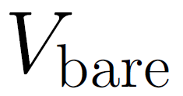
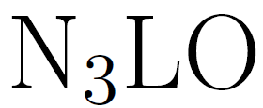
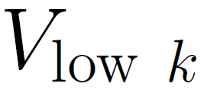

0.本研究の立ち位置
・殻模型における微視的有効相互作用
生の核力
Bonn
ポテンシャル変換理論
による統一的理解
High momentum 成分の除去
SRG
モデル空間への制限
EKK (extended Kuo-Krenciglowa)
ELS (extended Lee-Suzuki)
殻模型

Slide 4
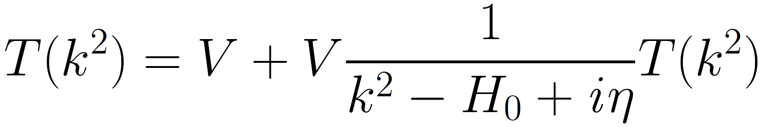
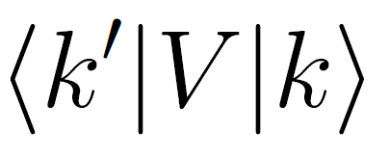
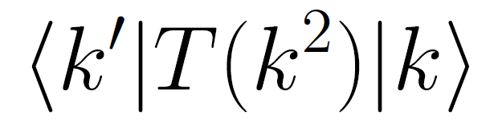

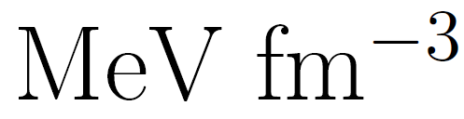
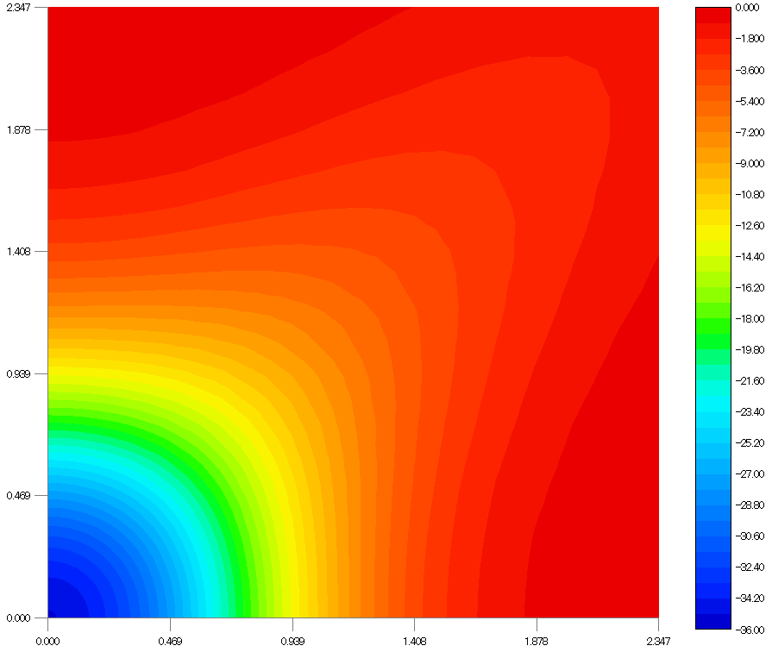
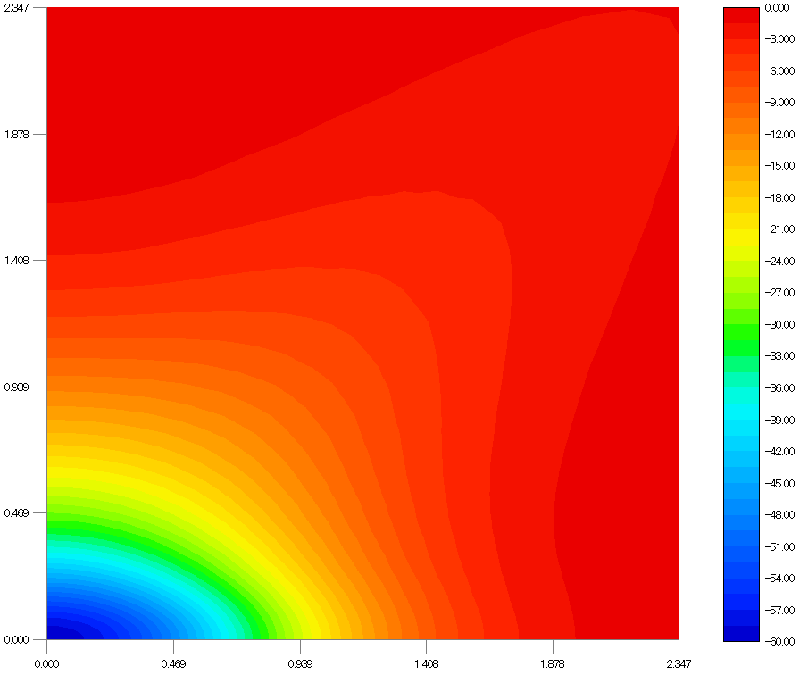

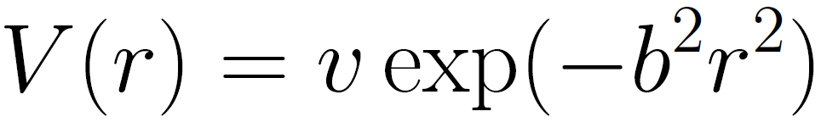
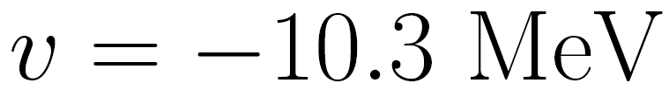
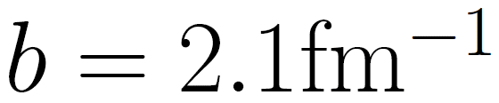
1.ポテンシャルによる散乱理論-1
LS.eq :
Half-on-ShellのT行列
On-ShellのT行列
V:Hermite
Half-on-Shell:??
観測量

Slide 5


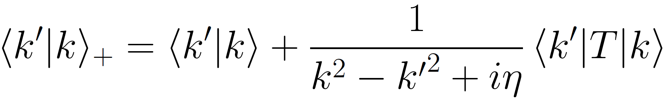

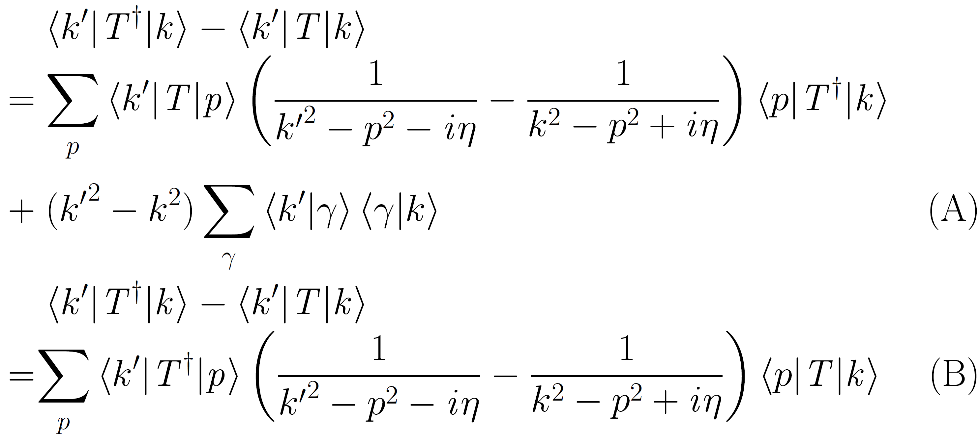
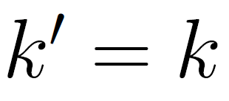
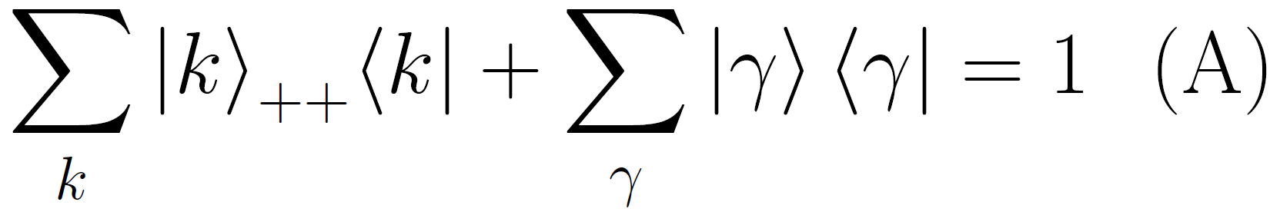
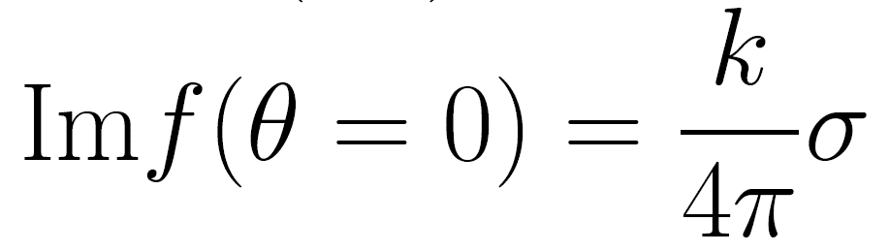
1.ポテンシャルによる散乱理論-2
5/20
: Hermite
: 直交完全系
=
: 一般化された光学定理
完全性
＋
光学定理
直交性

Slide 6


2. T行列による散乱理論‐1
V
HOST
LS.eq
一般化された 光学定理
Hermite
OST
T行列から散乱理論を再構築
・逆散乱問題の一般的解法
・ポテンシャル変換理論

Slide 7
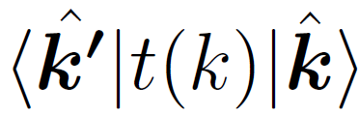
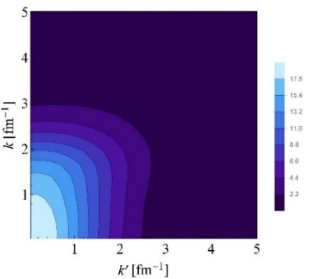
2. T行列による散乱理論- 2 (逆散乱理論)
V
HOST
対応するVは?
OST
LS.eq
A
B
同じOSTを与える全てのVを解に持つ
最も一般的な逆散乱の解法

Slide 8
2. T行列による散乱理論- 3(ポテンシャル変換理論)
V
HOST
OST
LS.eq
A
B
同じOSTを与えるV同士の変換
ポテンシャル
変換理論

Slide 9
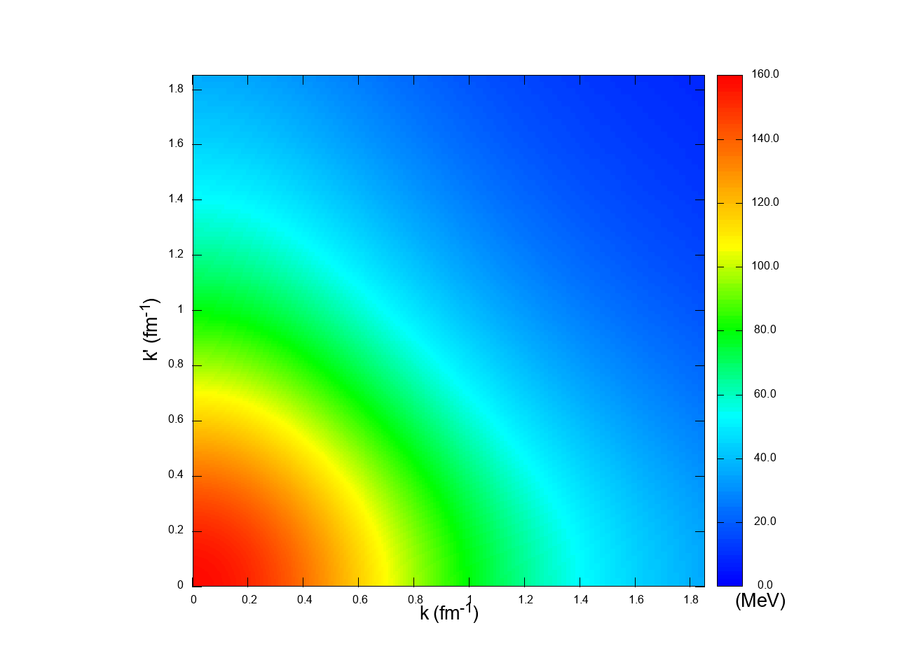
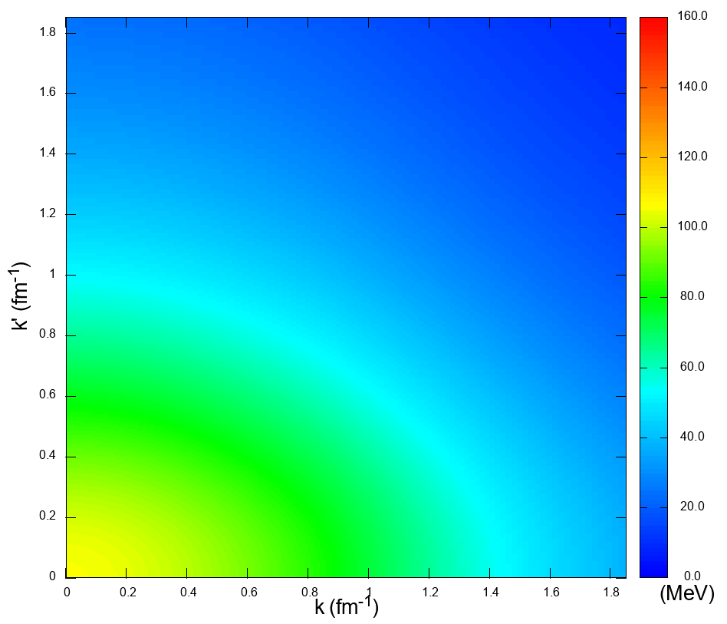
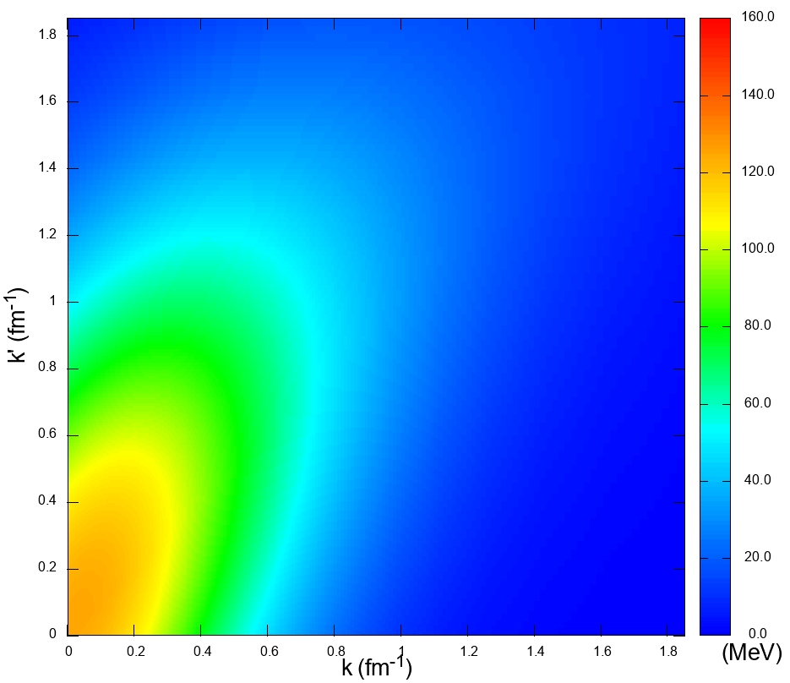
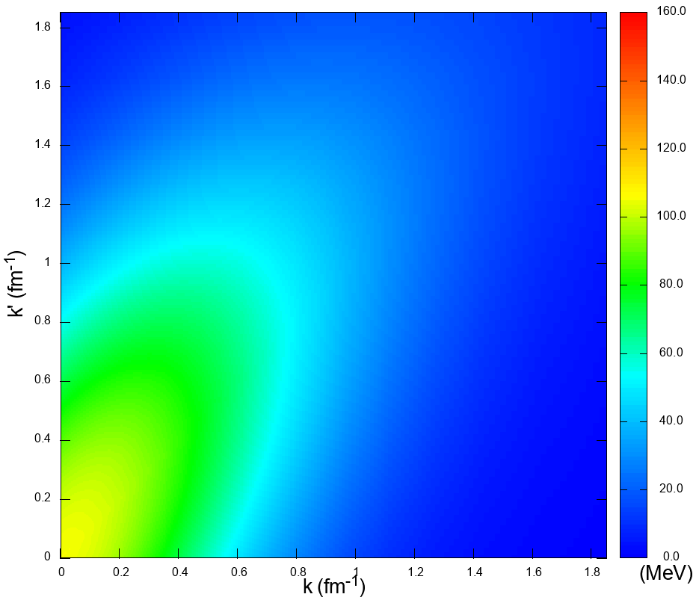
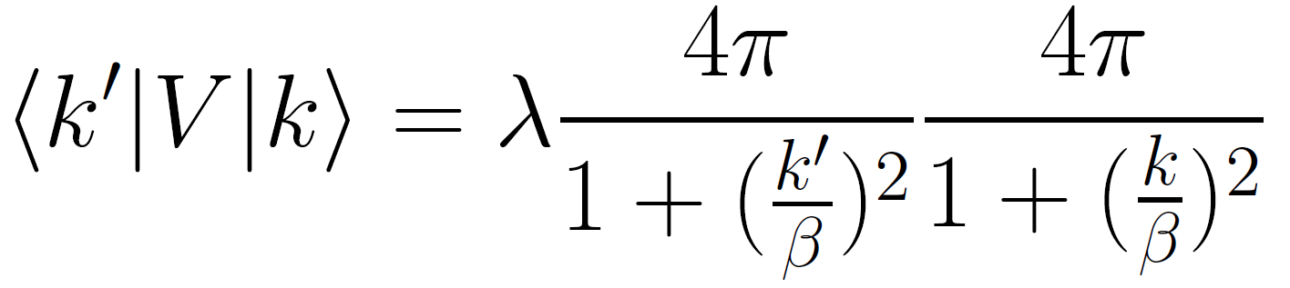
3. ポテンシャル変換の例- 1
・数値例(束縛状態無し)
LS.eq
V
HOST

Slide 10
3. ポテンシャル変換の例- 2
・数値例(束縛状態無し)
LS.eq
V
HOST

Slide 11
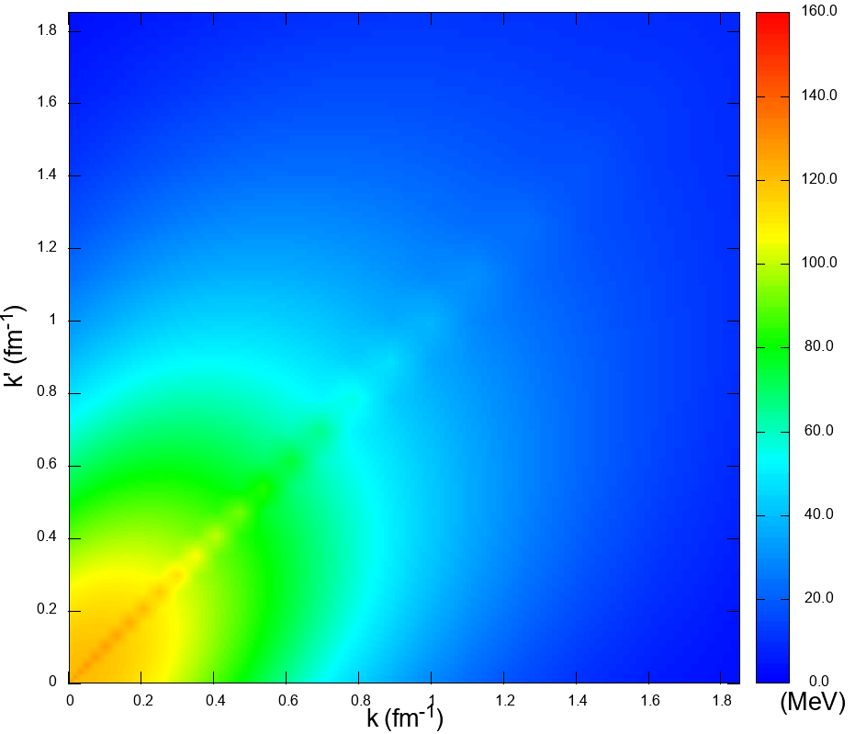
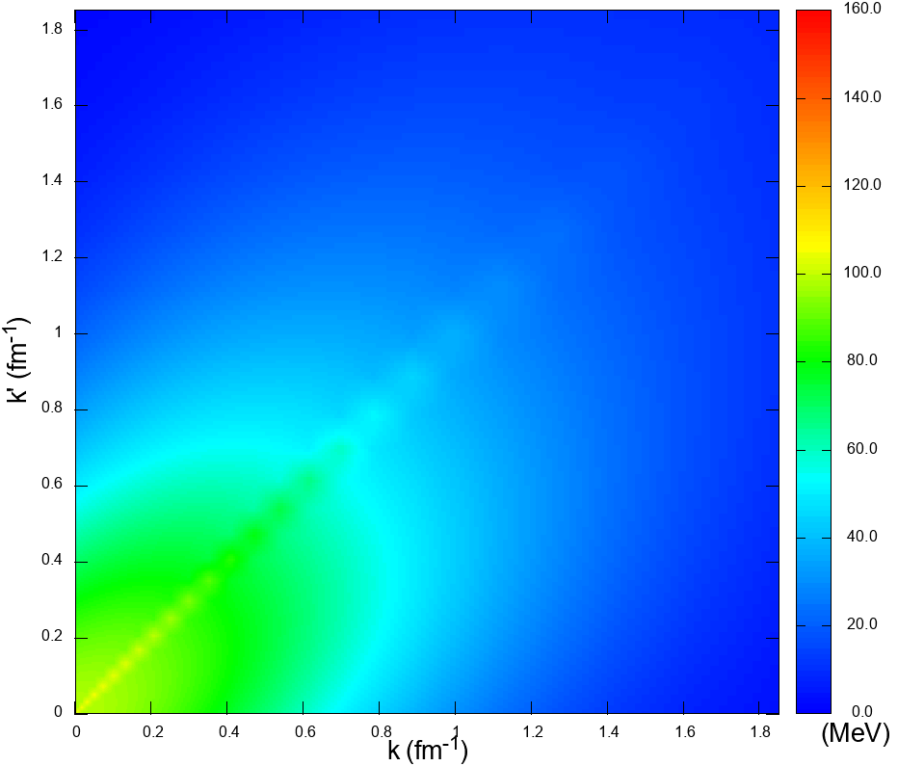
3. ポテンシャル変換の例- 2
・数値例(束縛状態無し)
LS.eq
V
HOST
InitialV

Slide 12


3.ポテンシャル変換の例‐2
V
HOST
LS.eq
一般化された 光学定理
Hermite
OST
束縛状態の情報が必要

Slide 13
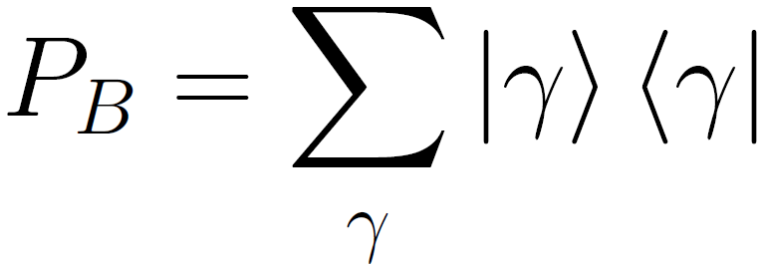

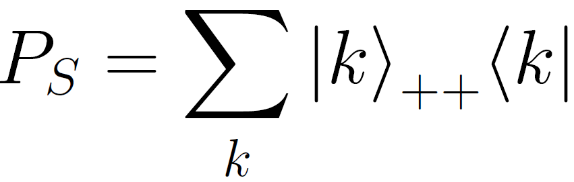
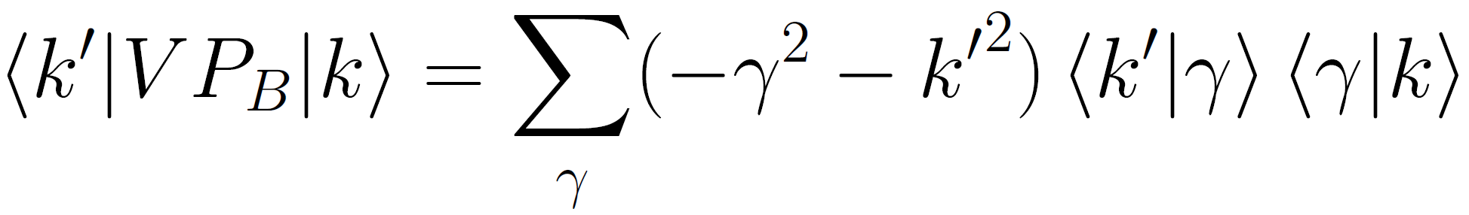


3.ポテンシャル変換の例‐3
・ポテンシャルの分解
Vの表現
:Hermite

Slide 14
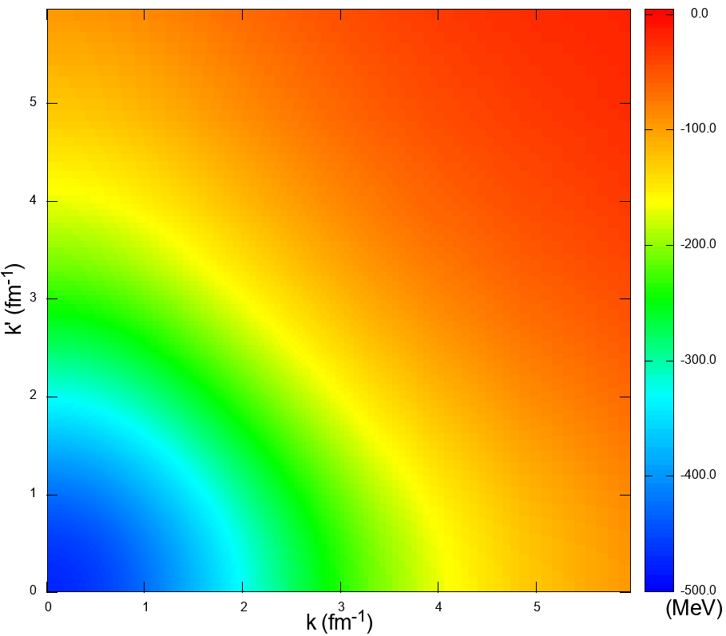
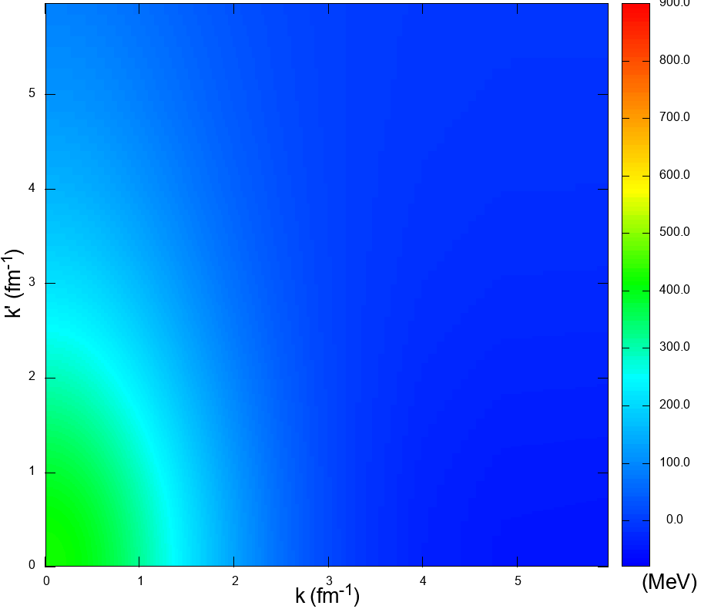
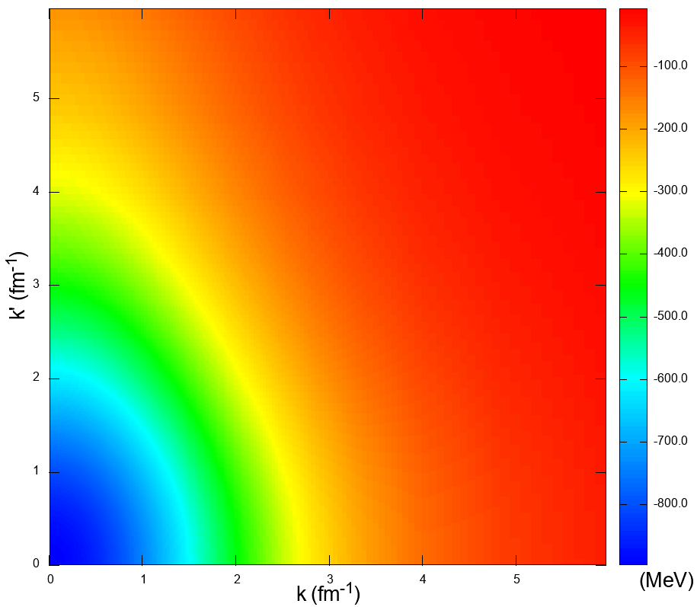

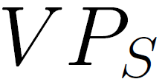
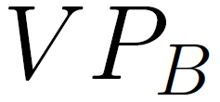
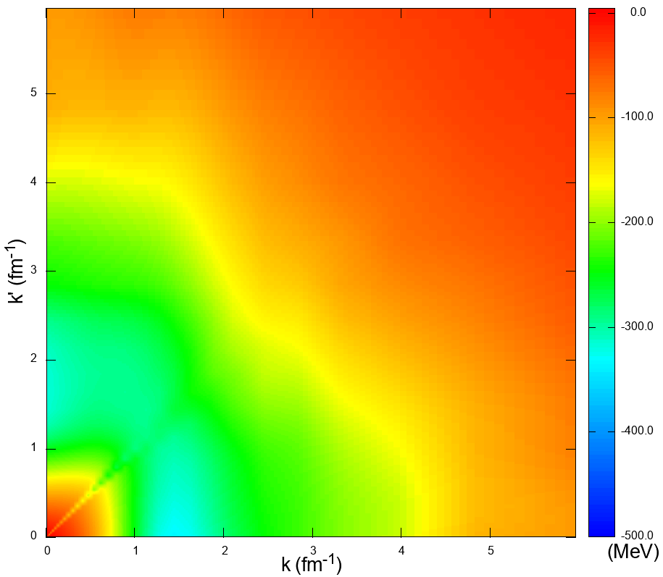
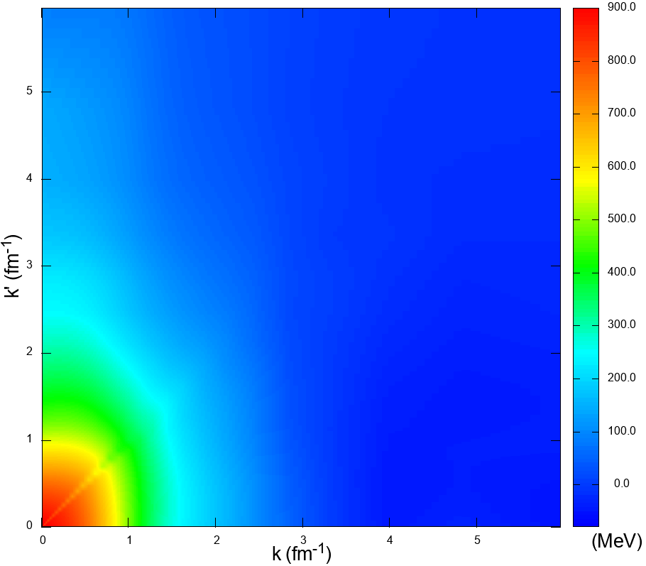
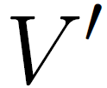
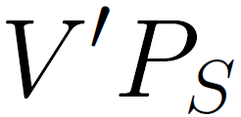
3.ポテンシャル変換の例‐4
・数値例(束縛状態あり)
=
+
=
+

Slide 15
4. ポテンシャル変換理論の応用‐1
LS.eq
V
HOST
これまで:
input
OST
OSTを保存
A
任意の
条件
B
output
これから:
任意の条件

Slide 16
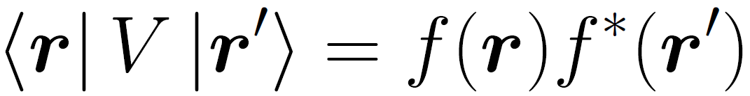
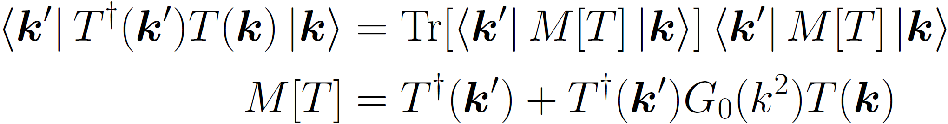
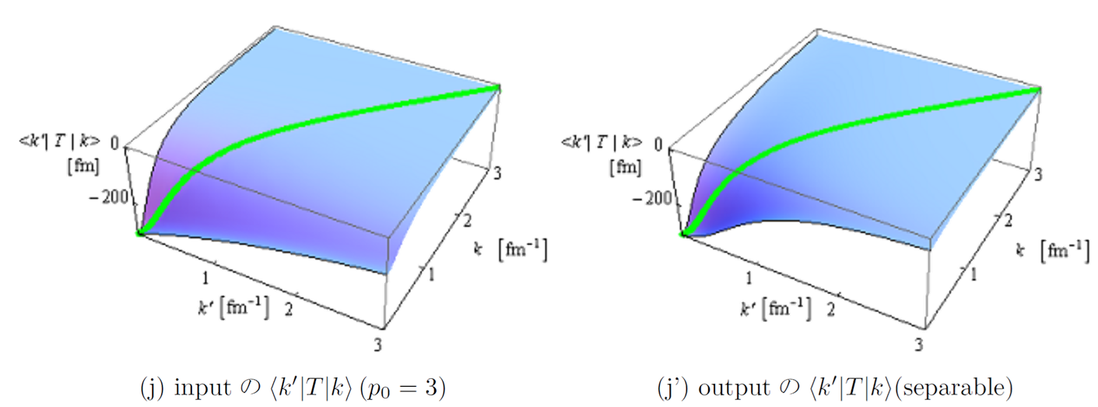
4. ポテンシャル変換理論の応用‐2
V
HOST
・Vのseparabilityの制御
Vのseparable化
・理論的取り扱いが容易

Slide 17
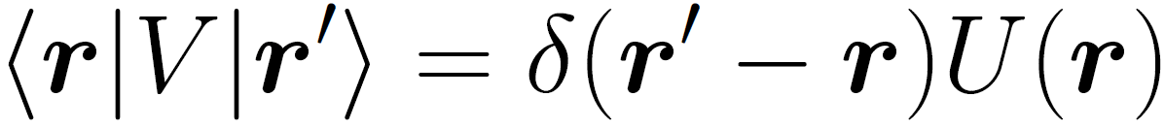
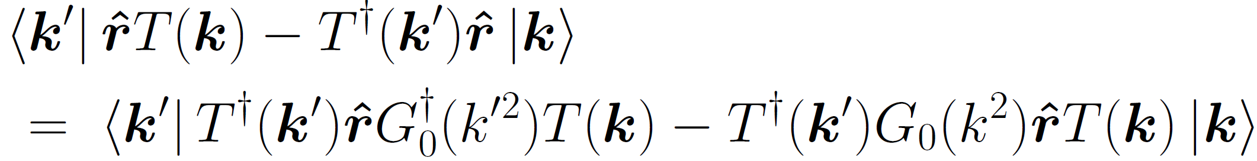
4. ポテンシャル変換理論の応用‐3
V
HOST
・Vの非局所性の制御
Vの局所化
・ポテンシャルの直感的理解
Vの非局所化
・Hard Coreの消去
Vの性質
Tの性質
現在数値検証中…

Slide 18

4. ポテンシャル変換理論の応用‐4
・低エネルギーHOSTの制御
V
HOST
低エネルギーのT行列を保存
input
A
任意の
条件
B
低エネルギー物理を保存するHermiteな
output

Slide 19

5. まとめと今後の課題
・一般化された光学定理とその応用
OST
逆散乱理論の一般論
ポテンシャルの変換理論
様々な発展が見込まれる
・今後の課題と展望
Vの条件 Tの条件
低エネルギーのHOSTを保存した数値計算
微視的有効相互作用への応用が期待される

Slide 20
ご清聴ありがとうございました
20 /20

